Slide 1
¿Cuántos objetos hay?

Slide 2
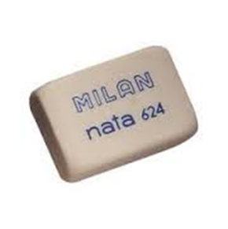
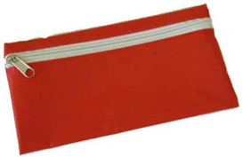

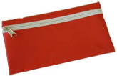
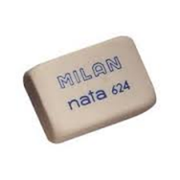


Hay una (1) goma
Hay un (1) estuche
Hay dos (2) gomas
Hay cuatro (4) estuches

Slide 3
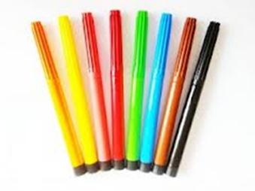
Hay ocho (8) rotuladores

